Slide 1


Конкурс лучших практик, направленных на повышение качества жизни многодетных семей и укрепление семейных ценностей
«СЕМЬЯ И ДЕТИ — В ПРИОРИТЕТЕ»
Номинация: «Время детства»
Государственное бюджетное учреждение Нижегородской области
«Центр социальной помощи семье и детям
городского округа город Кулебаки»

Slide 2

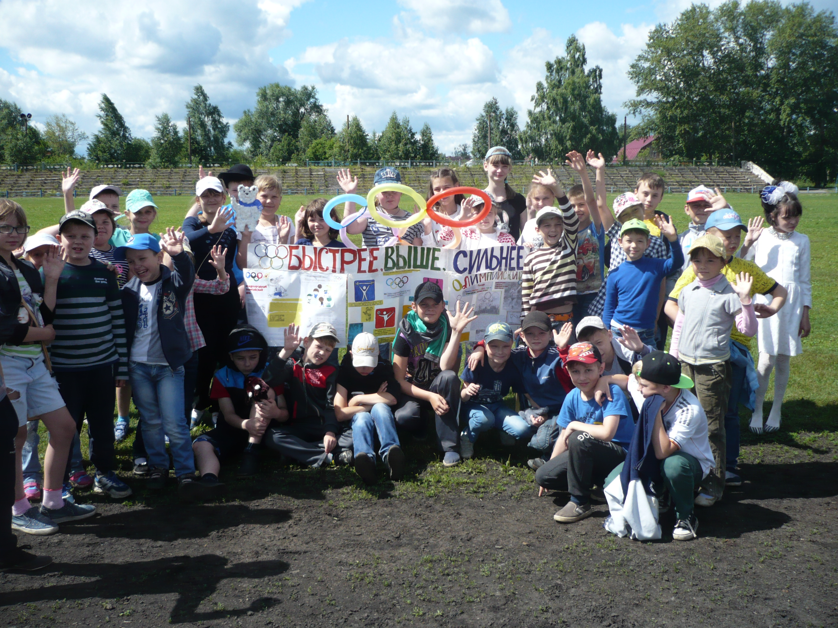


Slide 3
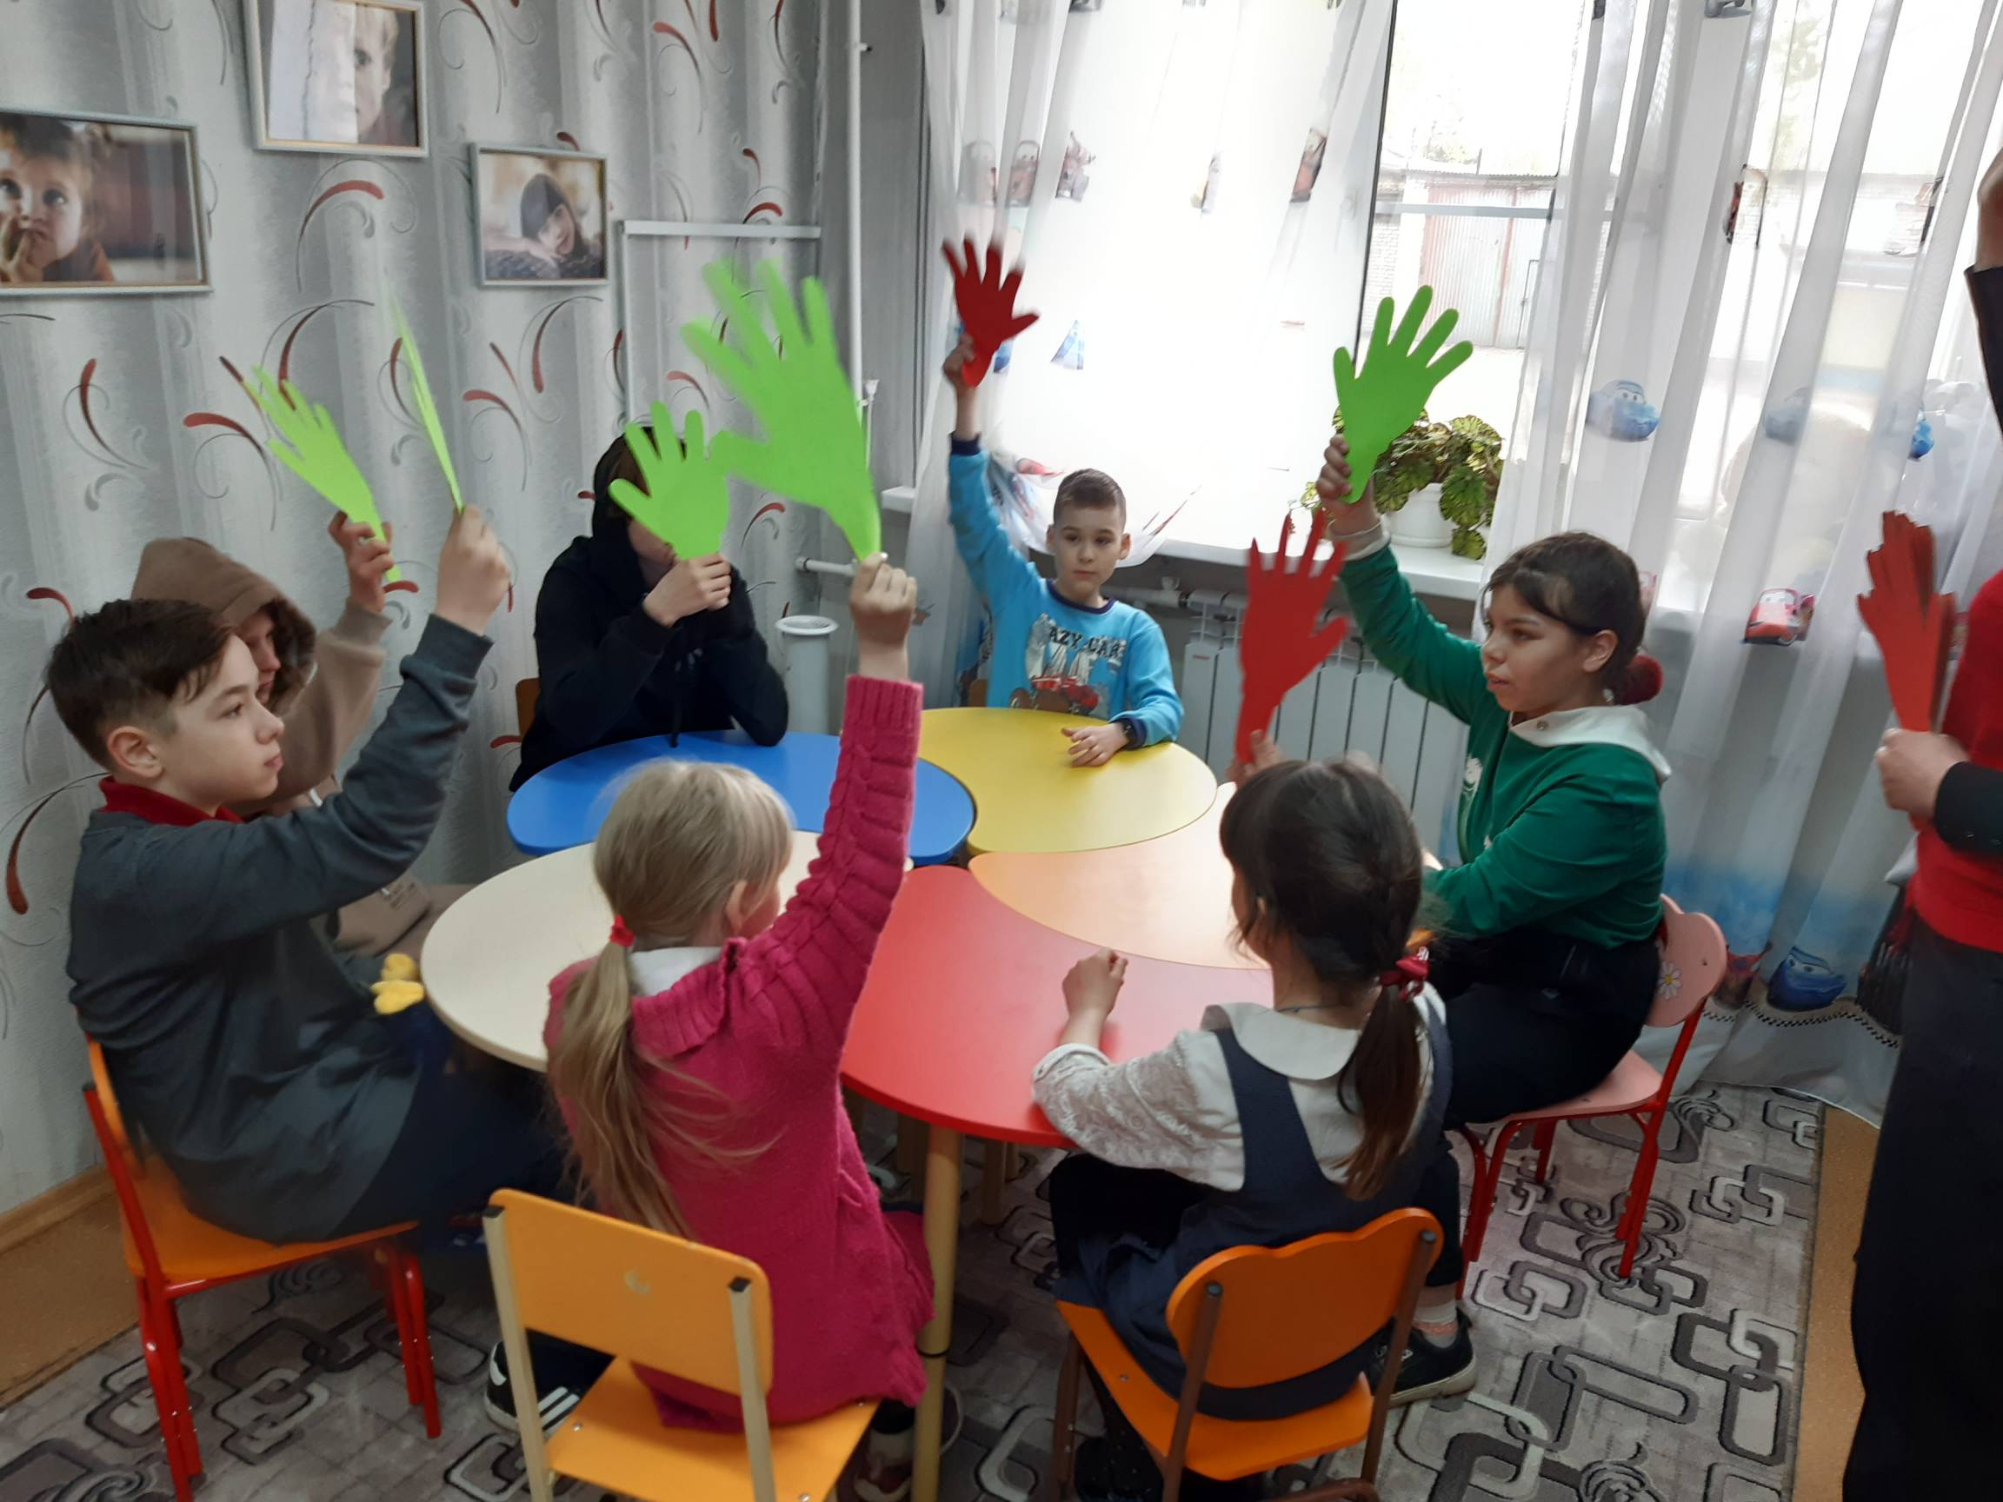
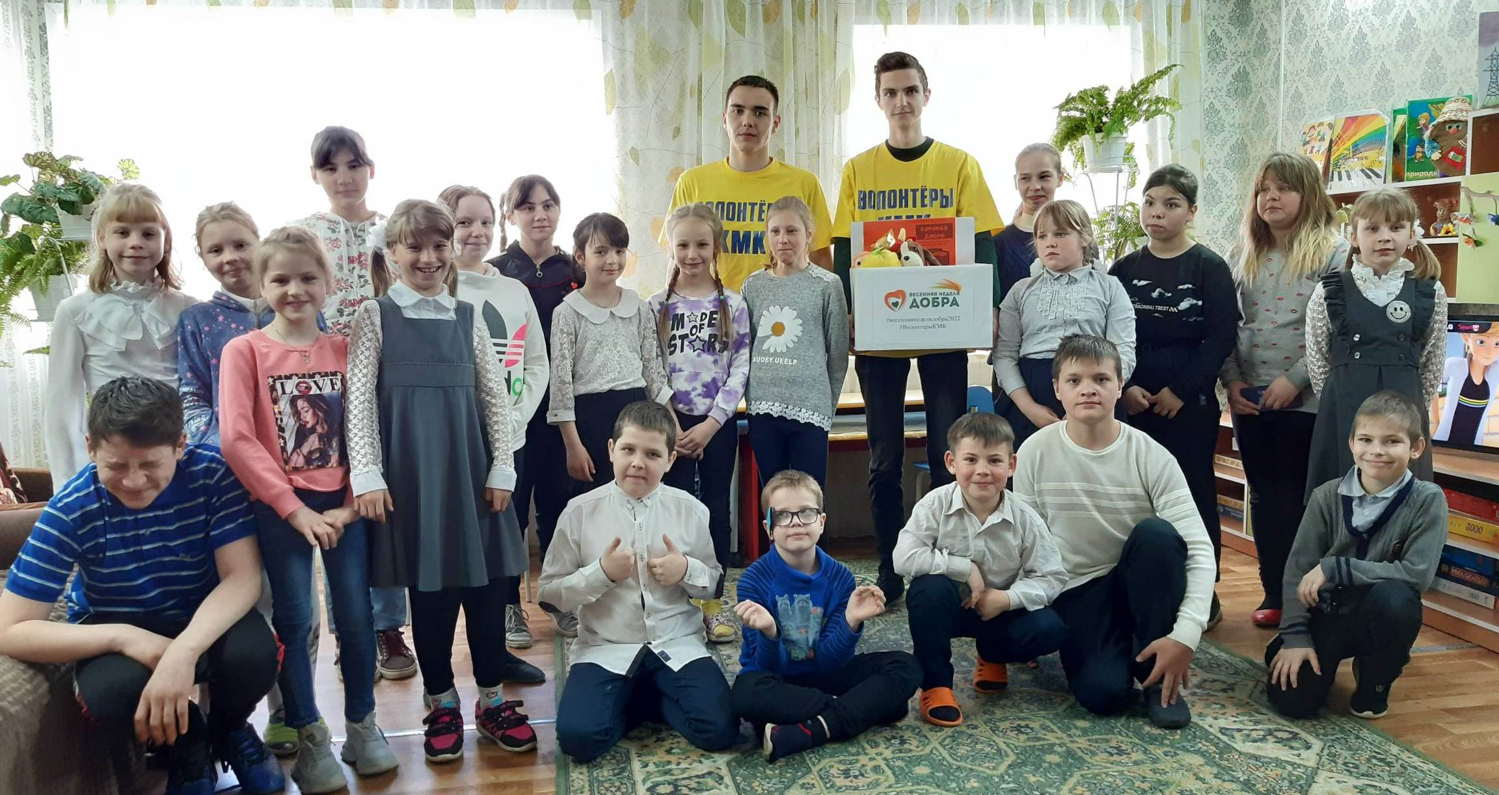
Цель практики:
-создание условий для полезного досуга, реализации творческих возможностей подростков;
- профилактика социальной дезадаптации детей

Slide 4
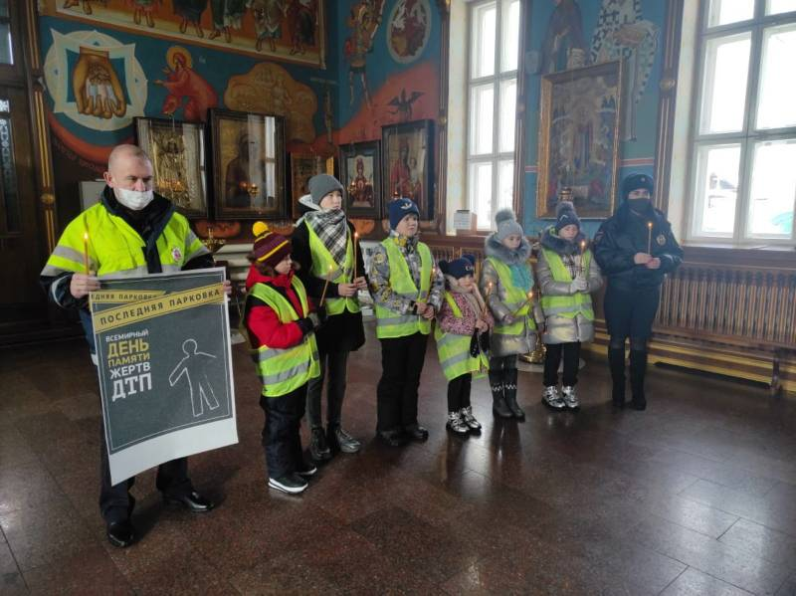
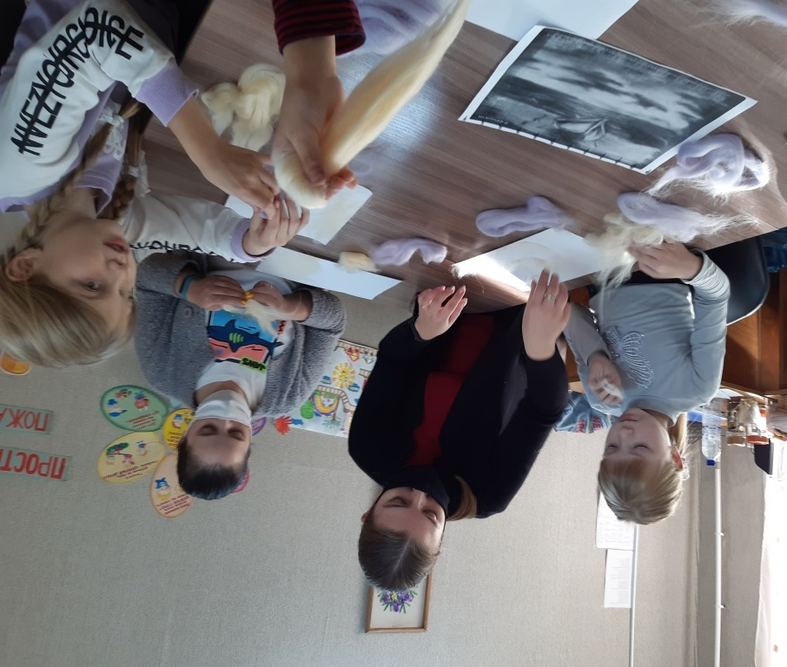
Задачи:
- создавать условия для безопасности, сохранения жизни и здоровья детей;
- развивать творческую деятельность ребят;
- создавать условия для успеха, вовлекая ребят в общественную жизнь города;
-формировать ценностное отношение к нормам жизни, правилам общения и поведения;
-способствовать социальной изоляции подростков с инвалидностью.

Slide 5

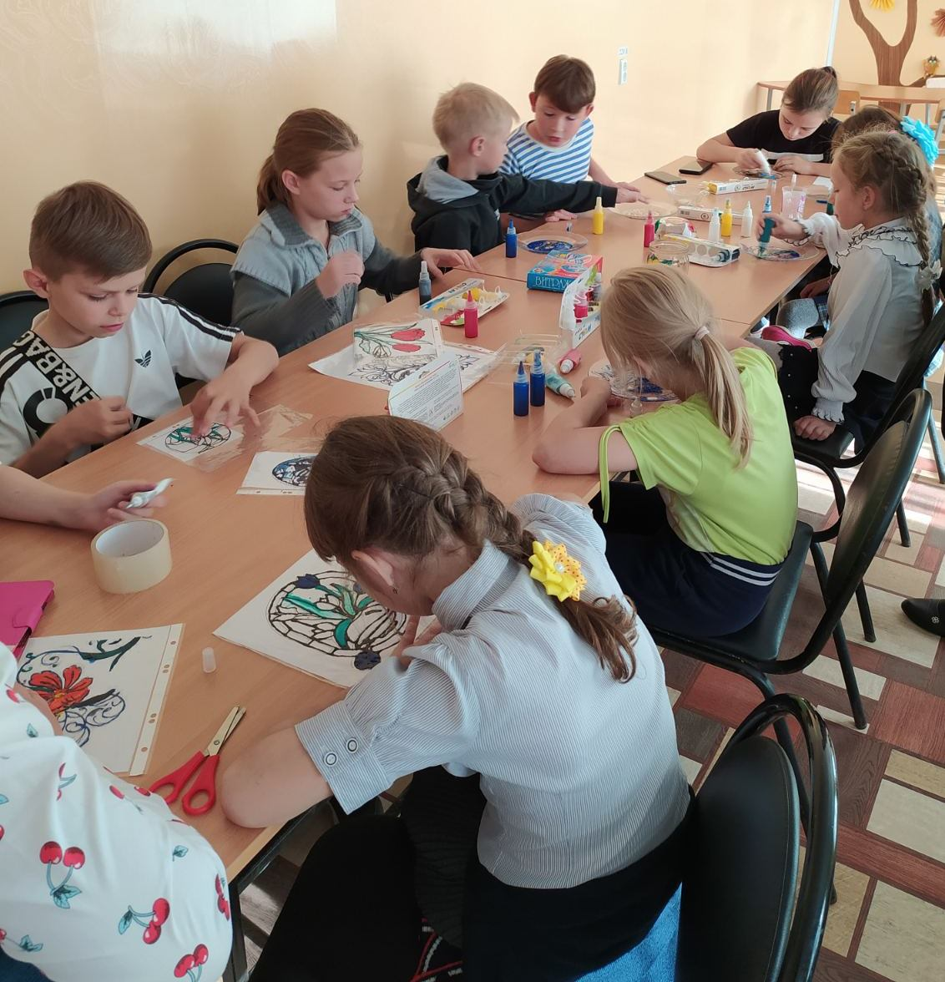
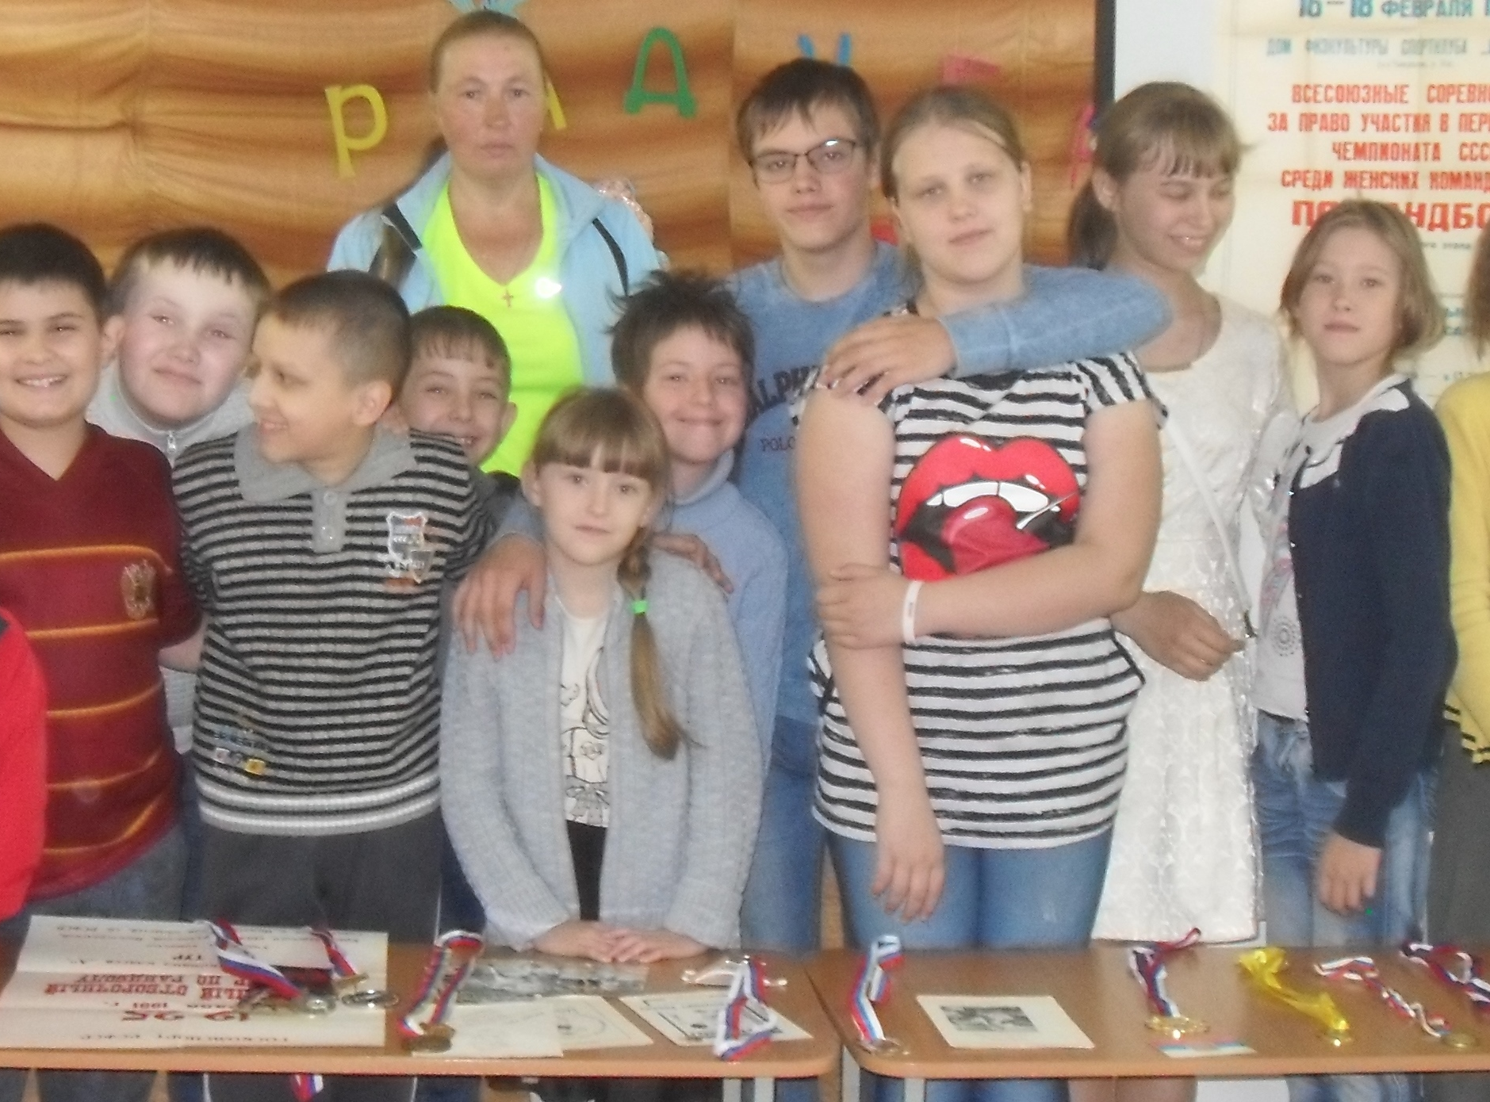
Встреча с мастером спорта

Slide 6
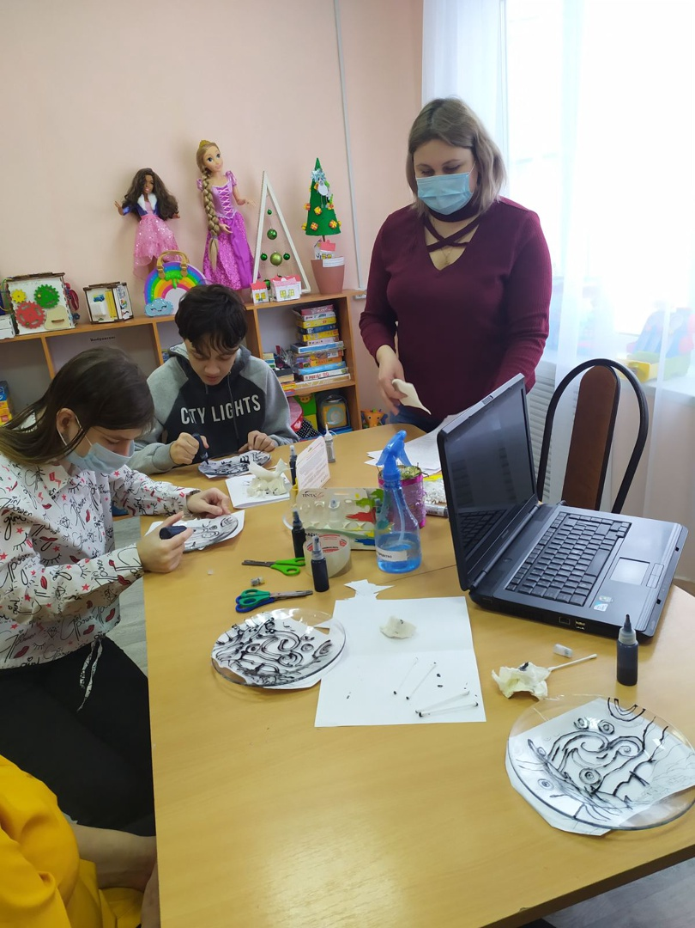
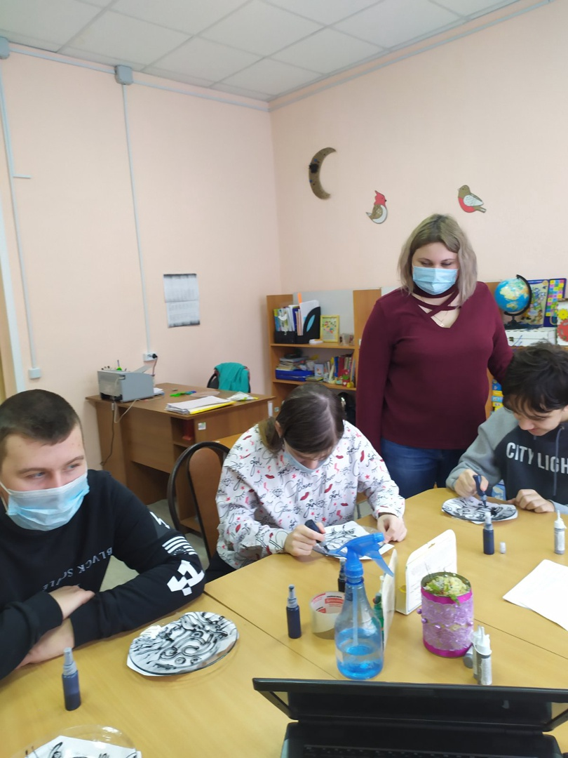
Осваиваем витражную роспись по стеклу, знакомимся с творчеством художников
Ресурсы:
При внедрении новой практики используется реабилитационное оборудование, приобретенное за счет средств Фонда поддержки детей, находящихся в трудной жизненной ситуации в рамках участия учреждения в реализации Концепции комплексного сопровождения людей с расстройствами аутистического спектра и другими ментальными нарушениями в Нижегородской области на 2020-2022 г.г.

Slide 7

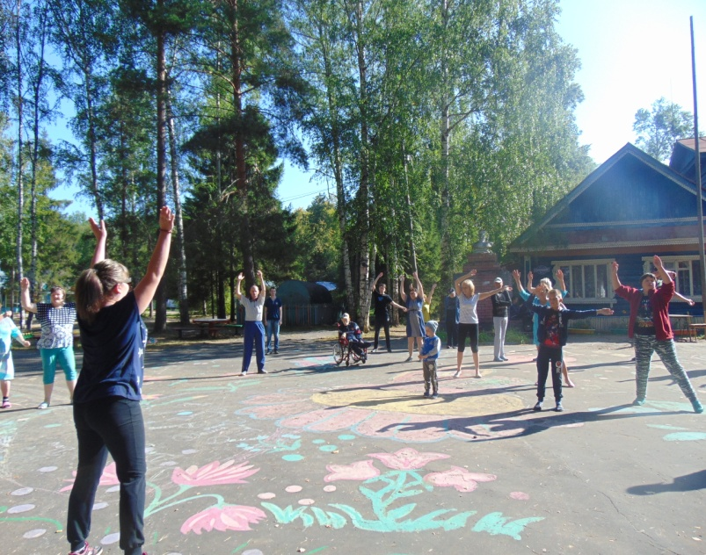
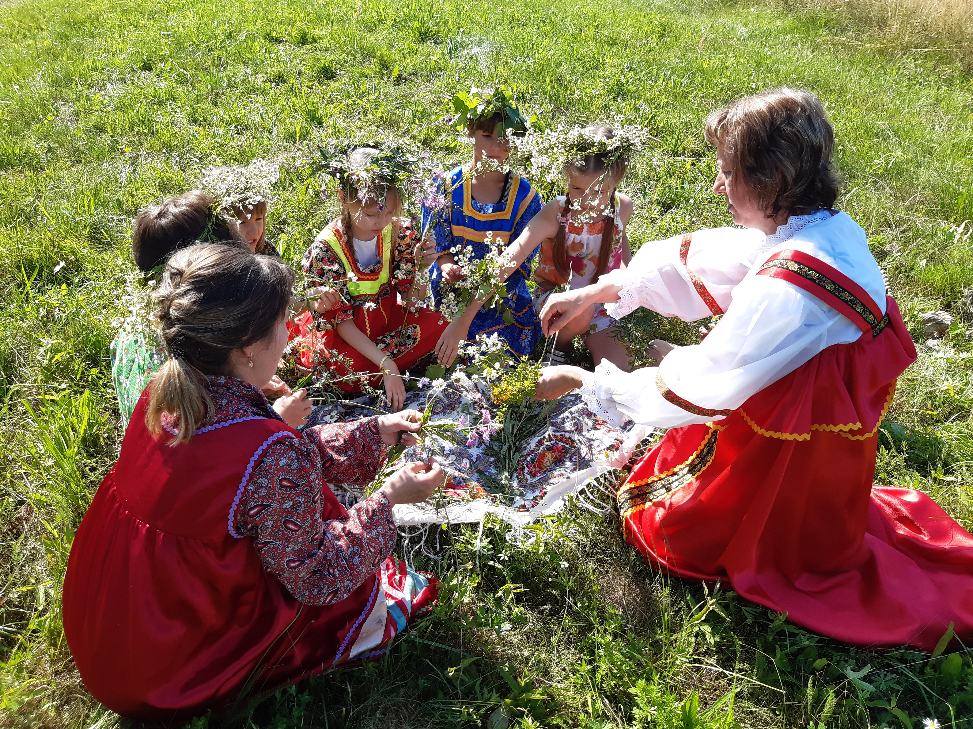
Пикник в стиле кантри

Slide 8
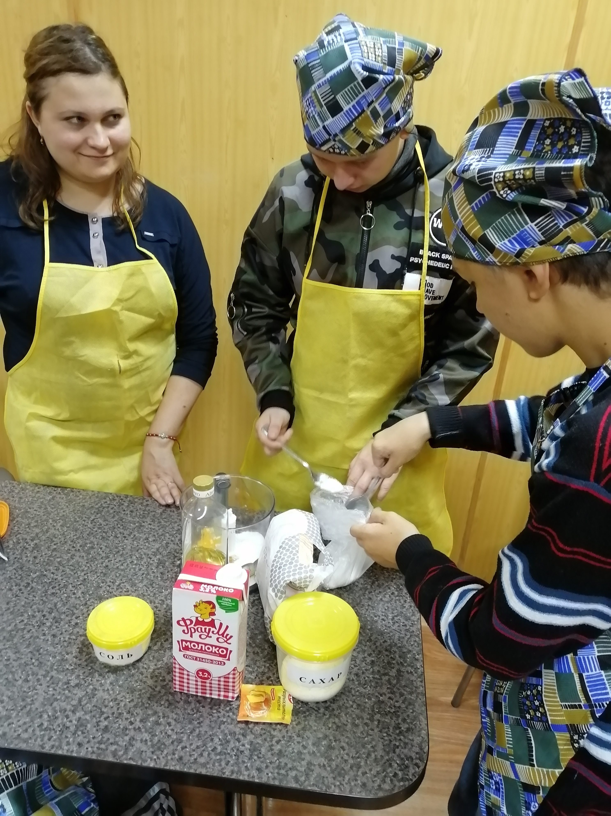
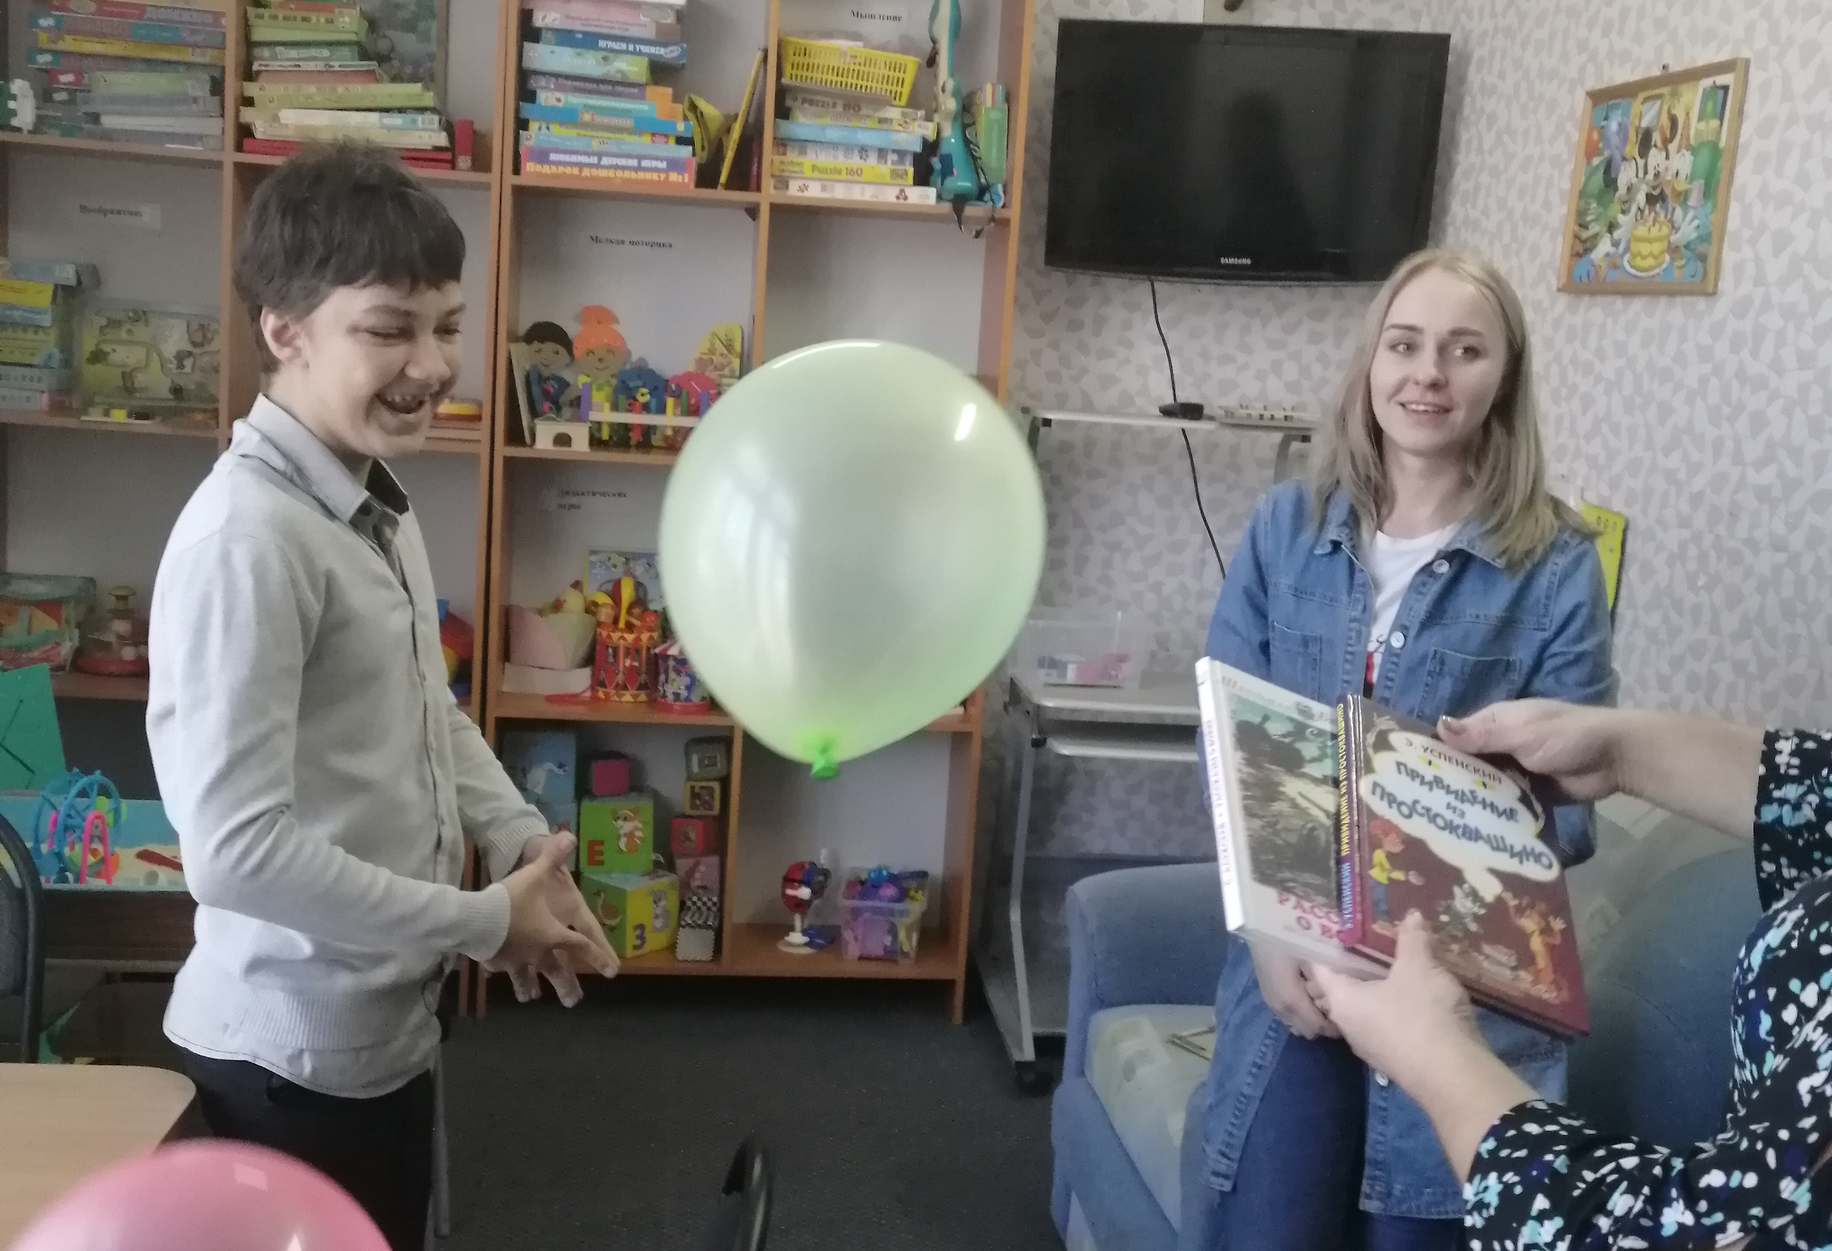

Вперед, к самостоятельной жизни
Первый раз печем блины

Slide 9
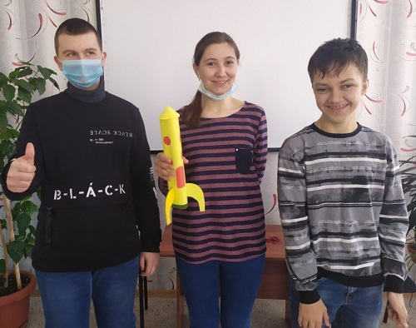
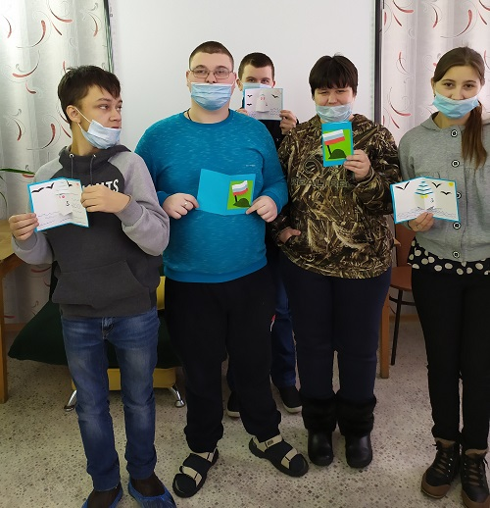
Победители творческих конкурсов
Очень умелые ручки!

Slide 10
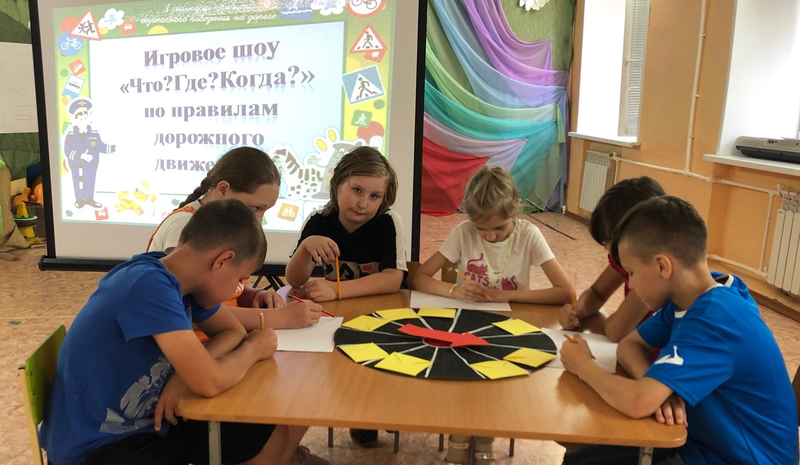
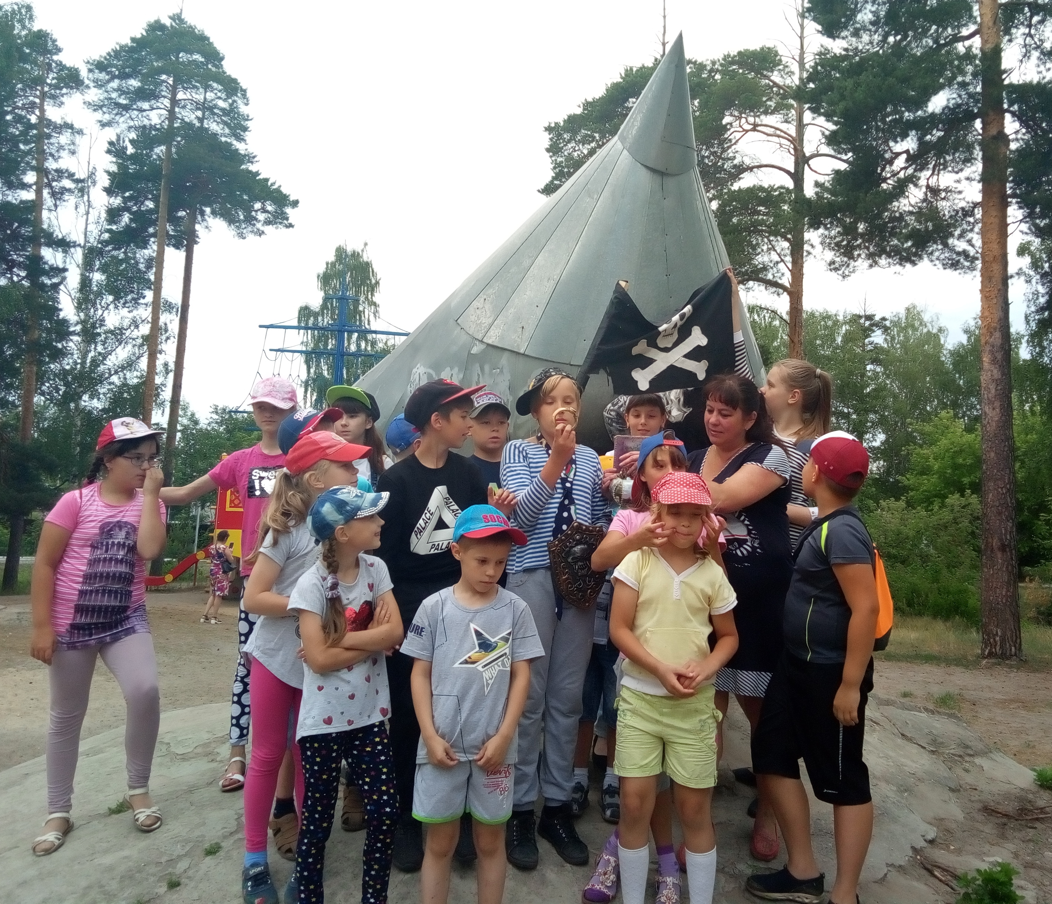

«Пиратский квест»

Slide 11

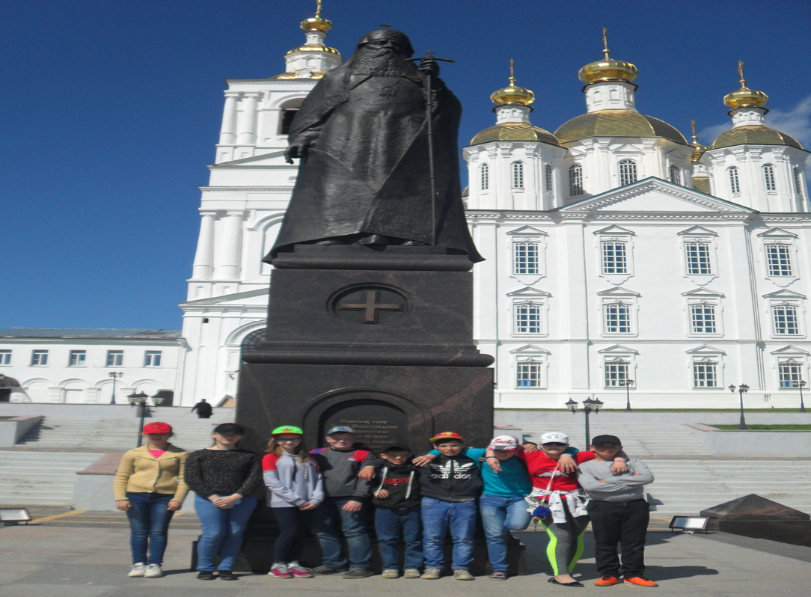
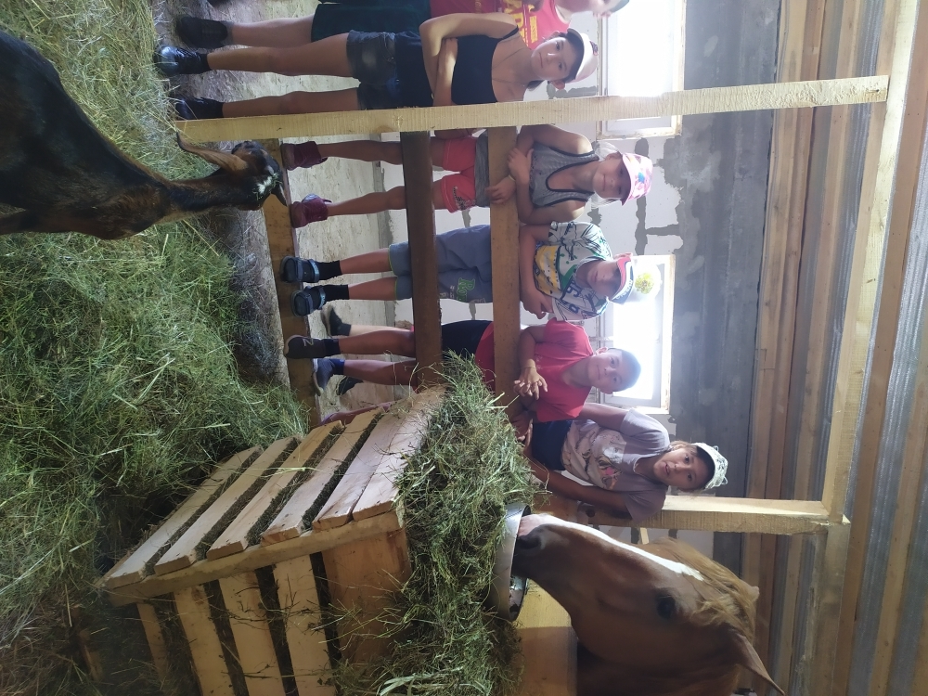

Внедрение практики позволило:
организовать полезный досуг 30 подростков из многодетных семей, в том числе 10 детей с инвалидностью или с овз;
создать условия для их полноценного общения, решить проблему социальной изоляции подростков с инвалидностью;
обеспечило эмоционально-благоприятную атмосферу адаптации, общения, творческого развития подростков;
укрепило дружеские отношения между детьми с инвалидностью и их здоровыми сверстниками;
в период ограничительных мер работа велась в онлайн-режиме, что позволило не потерять связь с членами клуба и освоить интернет-технологии

Slide 12


